Slide 1
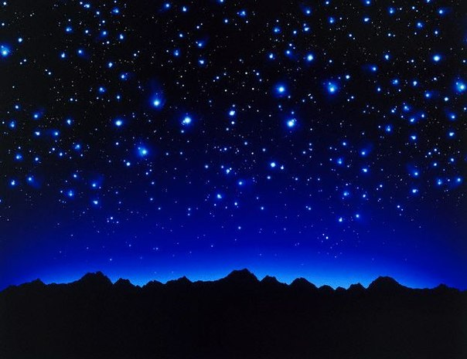
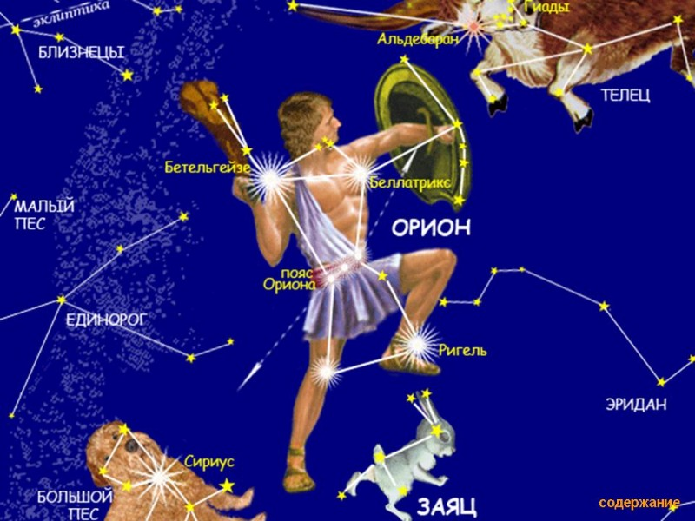
О Р И О Н
СОЗВЕЗДИЕ
Выполнила ученица 4 «А» класса
Пак Евгения

Slide 2
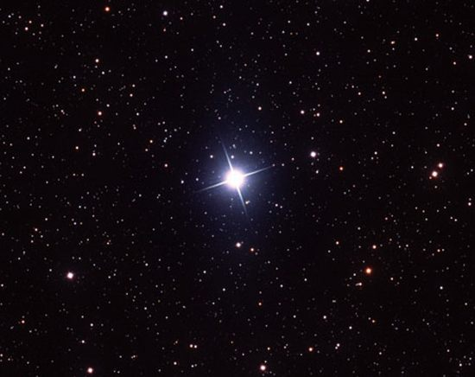
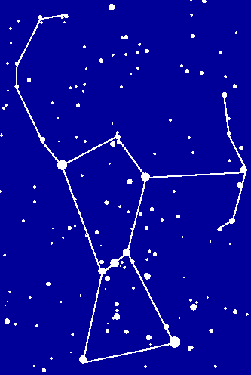
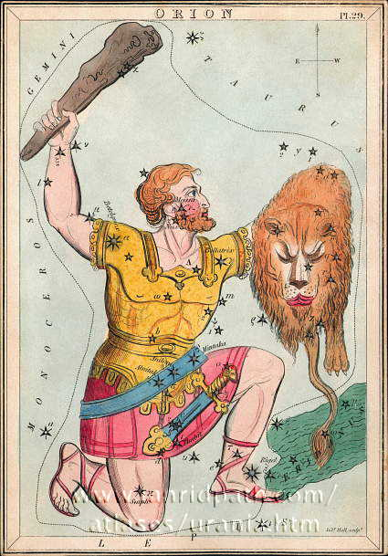
Созвездие Орион -
- одно из самых красивых и приметных созвездий неба. В положении его звезд легко угадывается фигура охотника

Slide 3
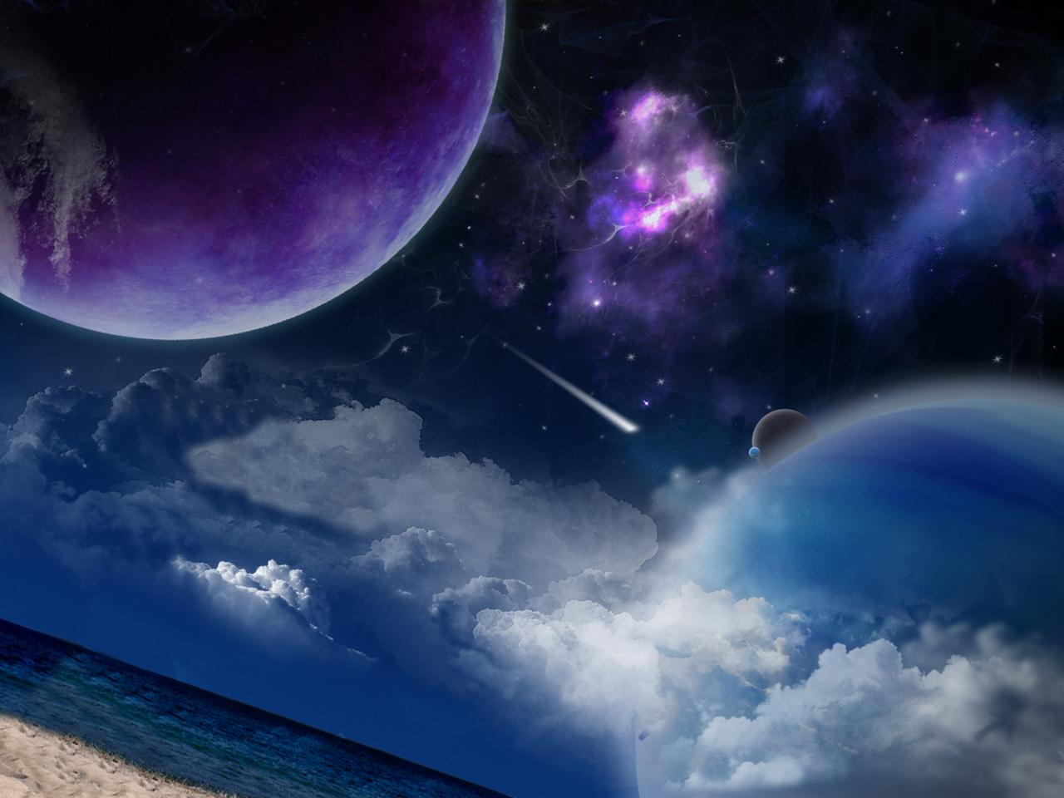
Его легко найти по трем звездам, которые расположены в ряд:
1. Бетельгейзе - красная гигантская звезда, которая светит в 15 000 раз ярче Солнца

Slide 4
2. РИГЕЛЬ:
бело-голубая гигантская звезда, которая светит в 80 000 раз ярче Солнца

Slide 5
3. Беллатрикс:
бело-голубая гигантская звезда, которая светит в 4 000 раз ярче Солнца

Slide 6
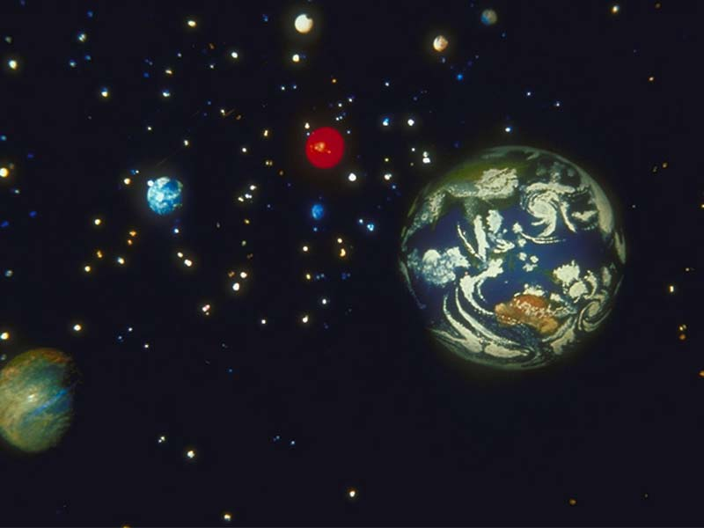
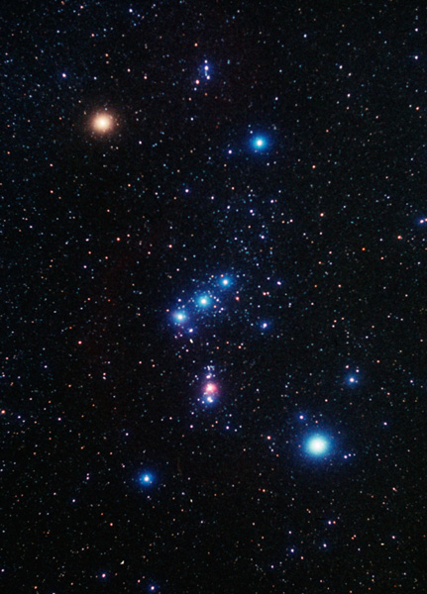
Созвездие Ориона известно тем, что внутри него, кроме звезд можно увидеть завихрения облаков – это новые звёзды, которые рождаются из газа и пыли.

Slide 7
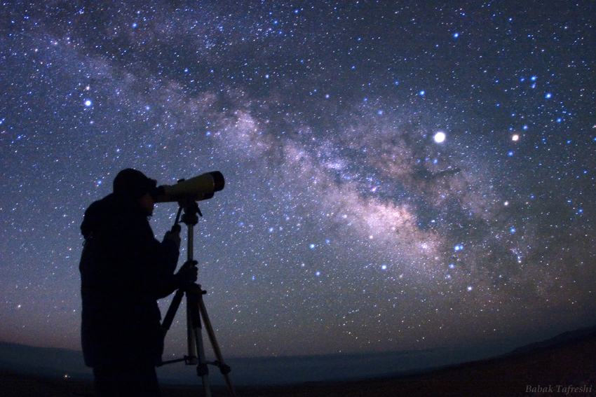
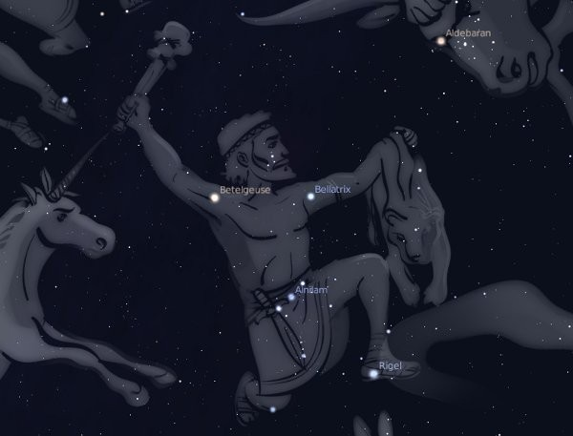
Орион появился на нашем небе примерно полтора миллиона лет назад. И, согласно расчётам, созвездие будет узнаваемым ещё полтора или два миллиона лет!

Slide 8
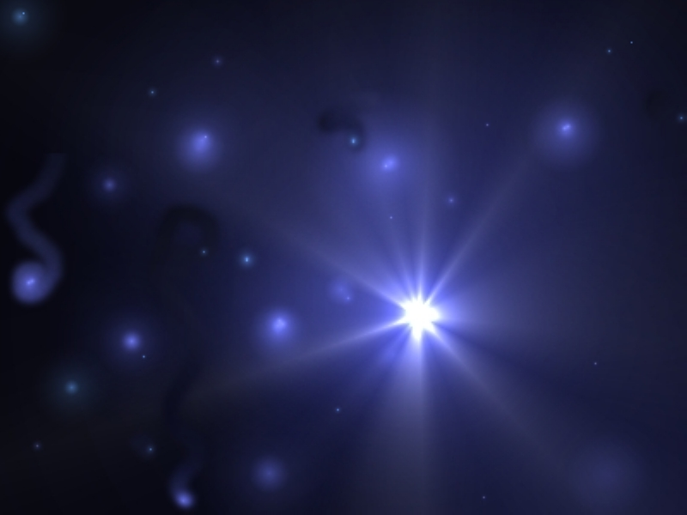
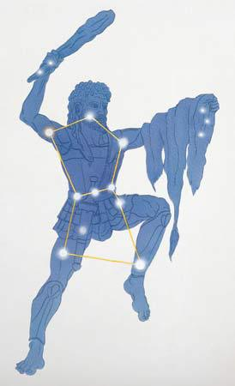
Вопрос-викторина:
Знаете ли вы легенду про охотника Ориона?

Slide 9
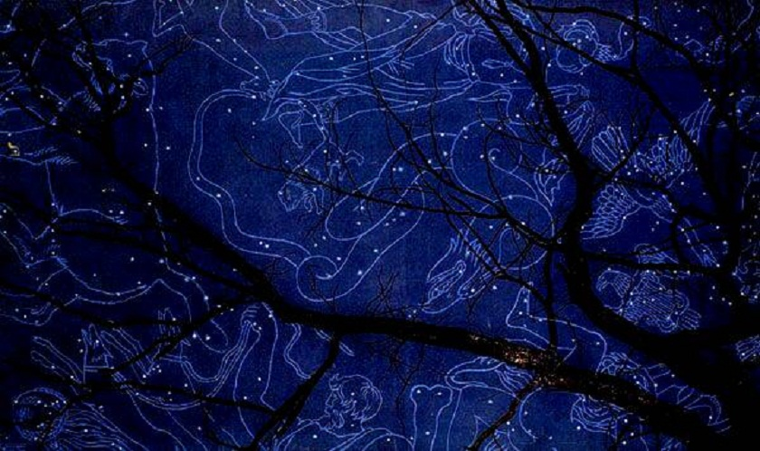
Ответ:
Царь острова Хиос пообещал отдать Ориону в жены свою дочь — красавицу Меропу, если охотник убьет всех страшных зверей, нападавших на этот остров. Орион это сделал, но его обманули. По приказу царя, его усыпили, выкололи глаза и бросили на пустынный берег. Бог Солнца Гелиос вернул ему зрение и Орион отомстил своим врагам. Погиб Орион от укуса ужасного и огромного Скорпиона.

Slide 10
Ну вот и всё!
Спасибо за внимание!

